Slide 1
PREVALÊNCIA E MANEJO DA DOR NA ATENÇÃO PRIMÁRIA À SAÚDE
Ana Carolina Basso Schmitt
Departamento de Fisioterapia, Fonoaudiologia e Terapia Ocupacional FMUSP

Slide 2
Contextualizar a dor musculoesquelética e seu manejo na Atenção Primária à Saúde
OBJETIVO

Slide 3
SUMÁRIO
DOR MUSCULOESQUELÉTICA E SUAS CARACTERÍSTICAS.
O QUE É ATENÇÃO PRIMÁRIA À SAÚDE?
PRINCÍPIOS DA ATENÇÃO PRIMÁRIA À SAÚDE X DOR MUSCULOESQUELÉTICA
MANEJO DA DOR MUSCULOESQUELÉTICA

Slide 4
SUMÁRIO
DOR MUSCULOESQUELÉTICA E SUAS CARACTERÍSTICAS.
O QUE É ATENÇÃO PRIMÁRIA À SAÚDE?
PRINCÍPIOS DA ATENÇÃO PRIMÁRIA À SAÚDE X DOR MUSCULOESQUELÉTICA
MANEJO DA DOR MUSCULOESQUELÉTICA

Slide 5
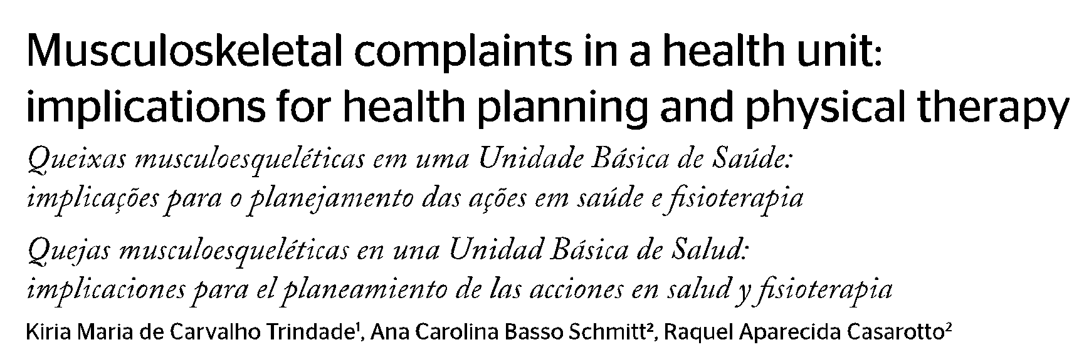
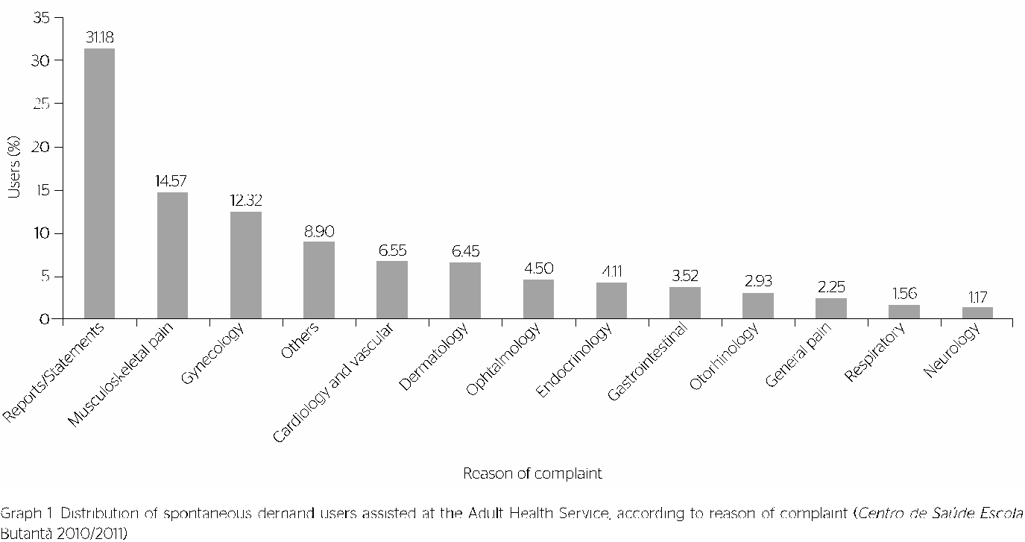

Slide 6
Notes:
mentimeter email usp

Slide 8
DOR MUSCULOESQUELÉTICA E SUAS CARACTERÍSTICAS
“experiência sensorial e emocional desagradável associada a uma lesão tecidual real ou potencial” International Association for the Study of Pain (IASP)
aguda
crônica “desagradável experiência sensorial e emocional associada a danos reais ou potenciais nos tecidos, que pode durar mais de três meses ou além do prazo esperado para a cicatrização após a cirurgia ou trauma”
Marley J et al. Systematic Reviews 2014, 3:106.
Teixeira MJ et al. Rev. Med. 80:1-21, 2001

Slide 9
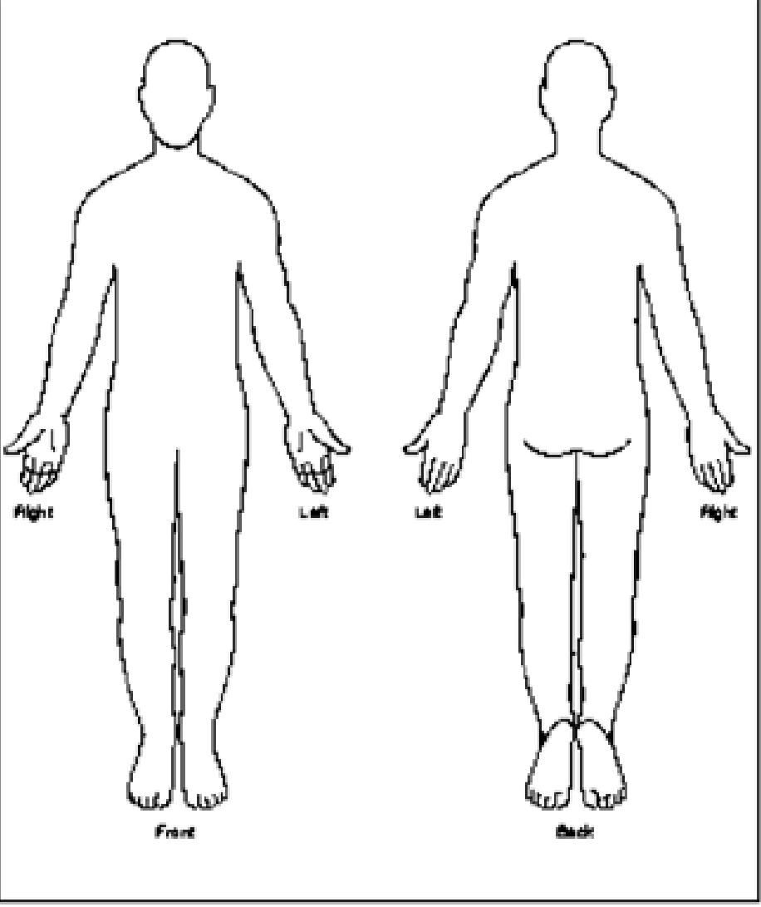
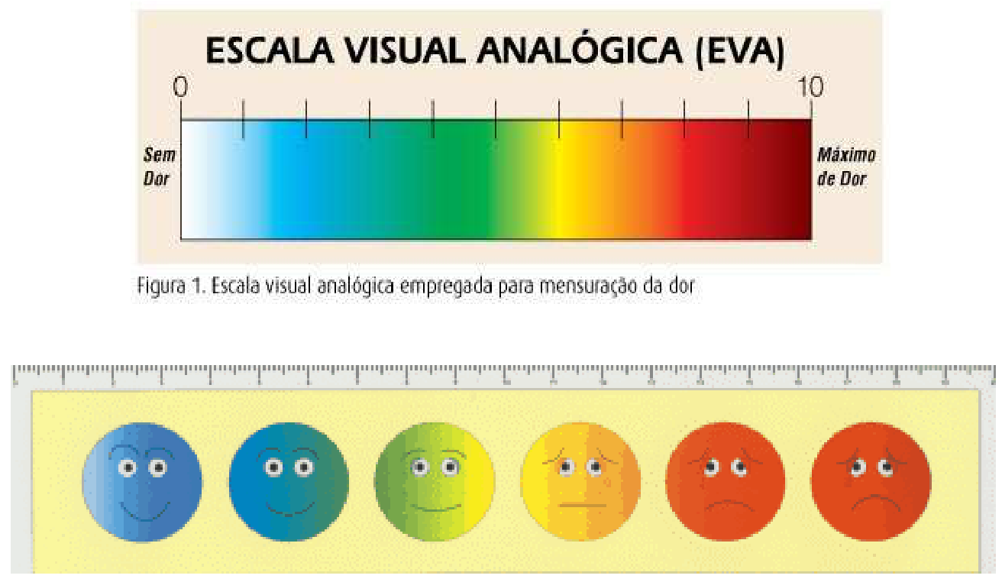
DOR MUSCULOESQUELÉTICA E SUAS CARACTERÍSTICAS
LOCAL - Diagrama corporal
INTENSIDADE - likert
Likert, Rensis Archives of Psychology, 140: 1-55

Slide 10
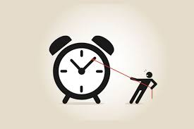
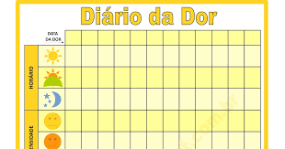
DOR MUSCULOESQUELÉTICA E SUAS CARACTERÍSTICAS
DURAÇÃO
FREQUÊNCIA semanal e crises

Slide 11
DOR MUSCULOESQUELÉTICA E SUAS CARACTERÍSTICAS
EVOLUÇÃO

Slide 12
SUMÁRIO
DOR MUSCULOESQUELÉTICA E SUAS CARACTERÍSTICAS.
O QUE É ATENÇÃO PRIMÁRIA À SAÚDE?
PRINCÍPIOS DA ATENÇÃO PRIMÁRIA À SAÚDE X DOR MUSCULOESQUELÉTICA
MANEJO DA DOR MUSCULOESQUELÉTICA

Slide 13
O QUE É ATENÇÃO PRIMÁRIA À SAÚDE?
Os termos “Atenção Básica”, “Atenção Primária” e “Atenção Básica à Saúde” podem ser utilizados como sinônimos.
Mello et al. Rev. APS, 2009

Slide 14
O QUE É ATENÇÃO PRIMÁRIA À SAÚDE?
“caracteriza-se por um conjunto de ações de saúde, no âmbito individual e coletivo, que abrange a promoção e a proteção da saúde, a prevenção de agravos, o diagnóstico, o tratamento, a reabilitação, a redução de danos e a manutenção da saúde com o objetivo de desenvolver uma atenção integral que impacte na situação de saúde e autonomia das pessoas e nos determinantes e condicionantes de saúde das coletividades”
BRASIL, 2012

Slide 15
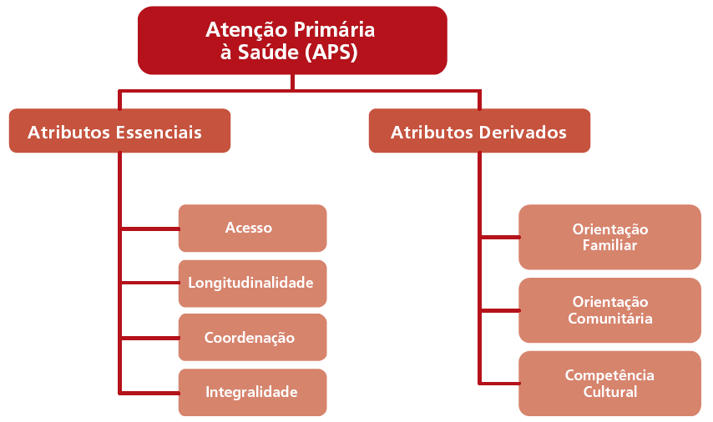
OS PRINCÍPIOS
OPAS, 2011; STARFIELD, 2002
Notes:
Considerando as famílias e ciclos de vida! Um exemplo de uma família cuidada pela saúde da família.
‹#›

Slide 16
SUMÁRIO
DOR MUSCULOESQUELÉTICA E SUAS CARACTERÍSTICAS.
O QUE É ATENÇÃO PRIMÁRIA À SAÚDE?
PRINCÍPIOS DA ATENÇÃO PRIMÁRIA À SAÚDE X DOR MUSCULOESQUELÉTICA
MANEJO DA DOR MUSCULOESQUELÉTICA

Slide 17
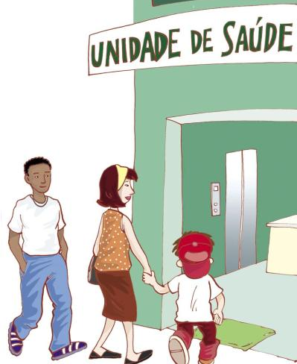
OS PRINCÍPIOS: Acesso
“porta de entrada”?
primeiro contato?
entrada ou porta preferencial de acesso?
STARFIELD, 2002

Slide 18
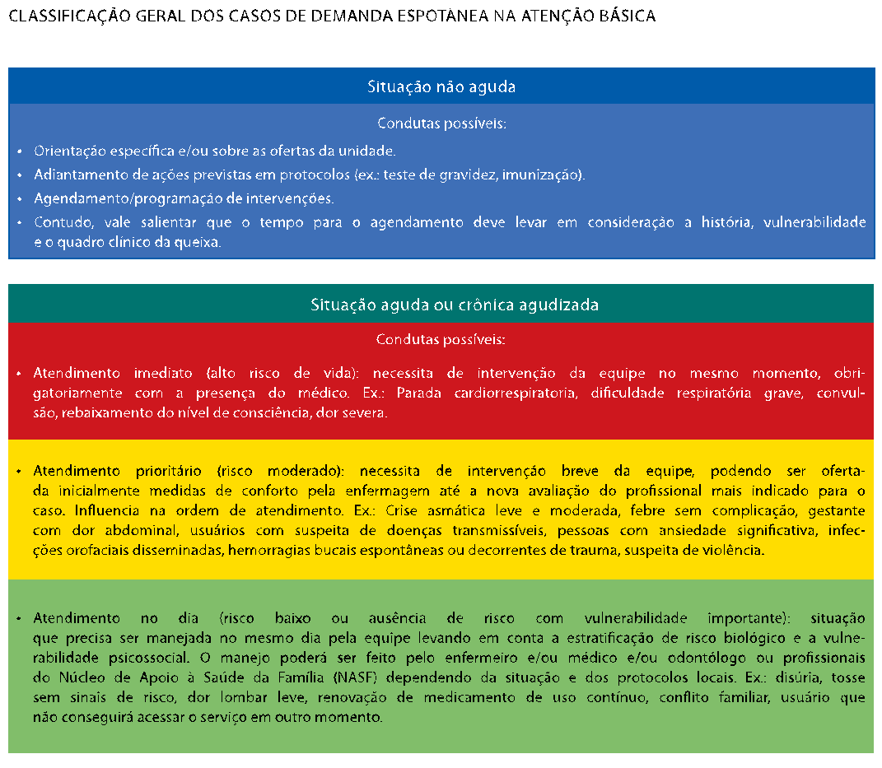

Slide 19
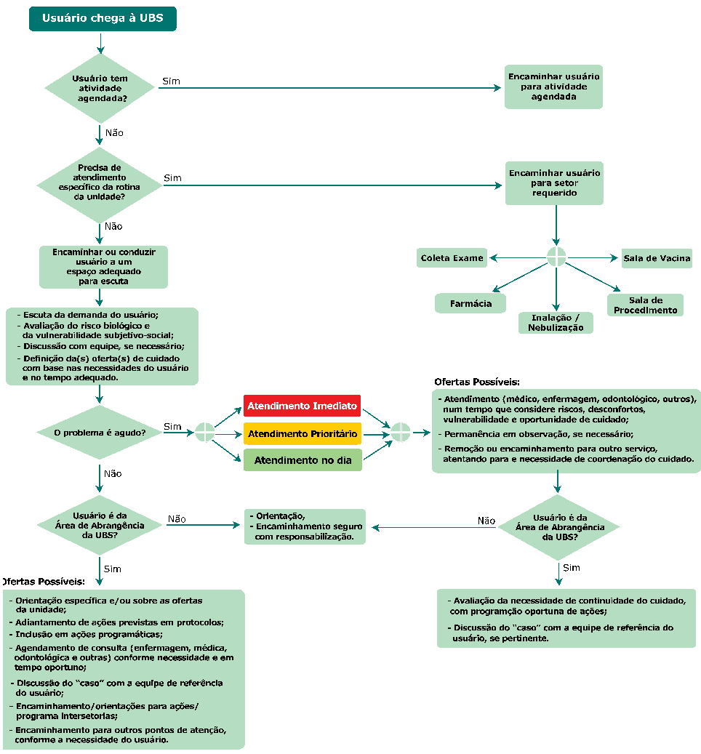

Slide 20
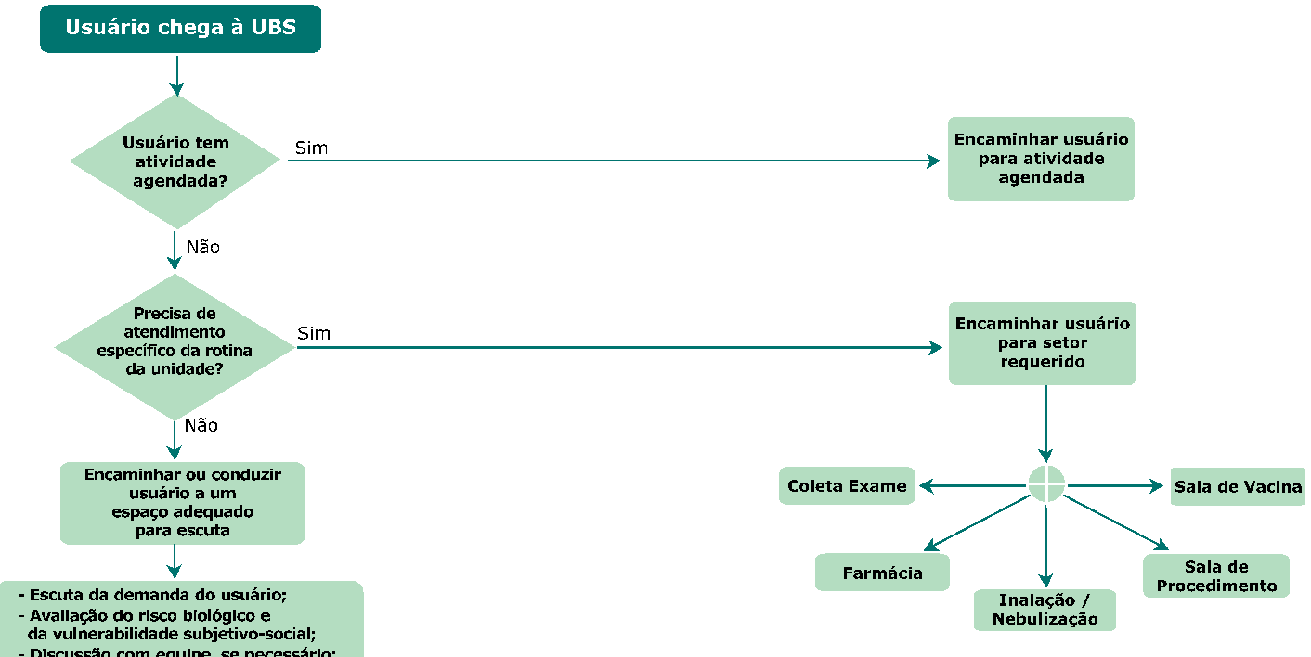

Slide 21
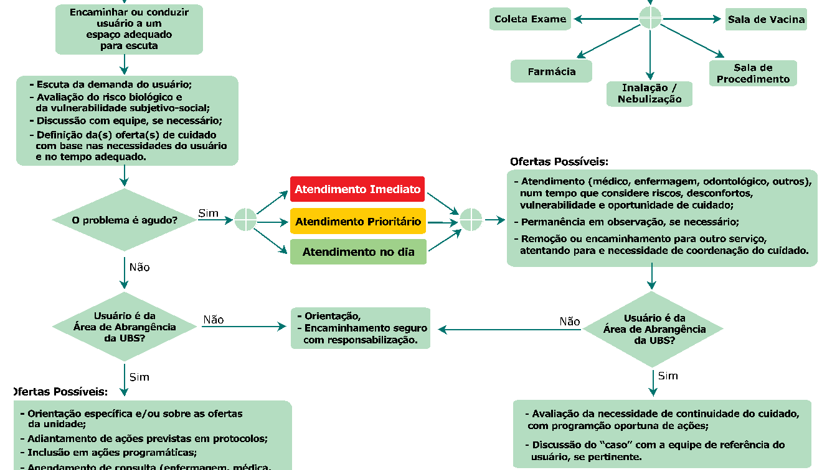

Slide 22
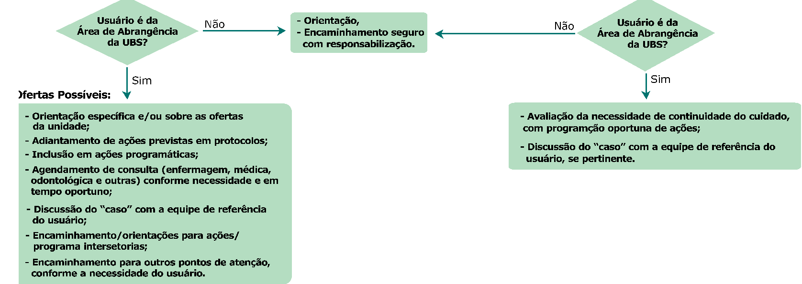

Slide 23
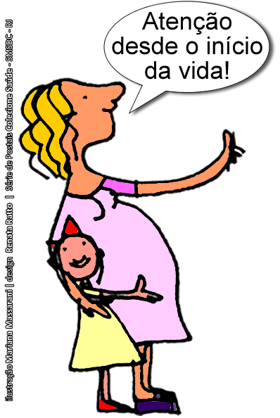
OS PRINCÍPIOS: longitudinalidade
relação de longa duração entre profissionais de saúde e usuários
benefícios:
menor utilização dos serviços
melhor atenção preventiva
atenção mais oportuna e adequada
menos doenças preveníveis
melhor reconhecimento dos problemas dos usuários
menos hospitalizações
custos totais mais baixos
STARFIELD, 2002

Slide 24
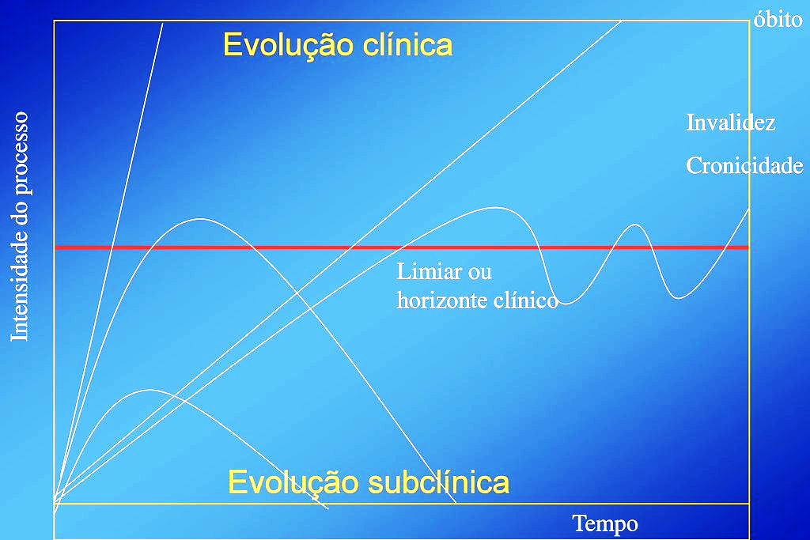
OS PRINCÍPIOS: longitudinalidade
DOR

Slide 25
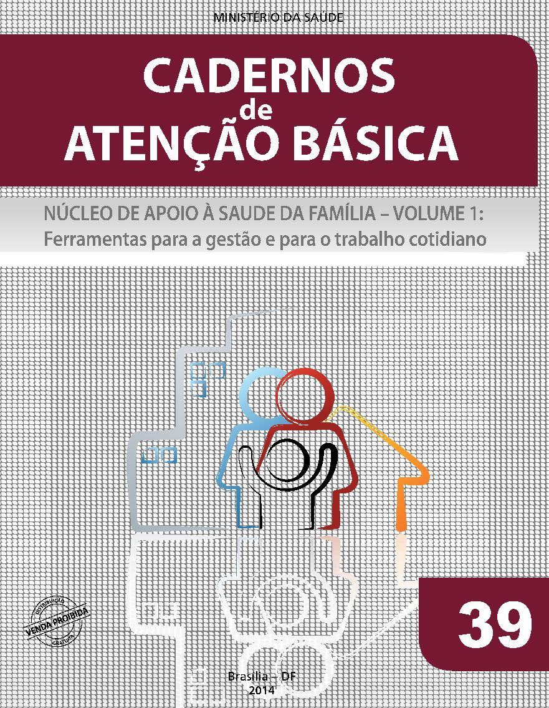

Slide 26
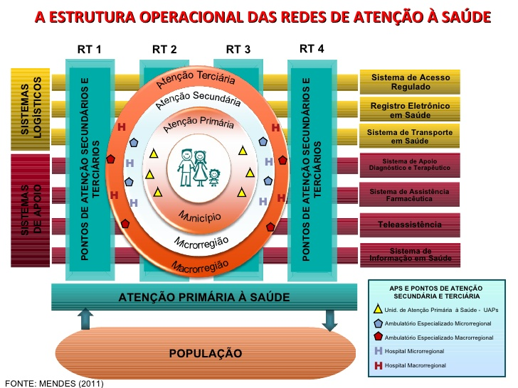
OS PRINCÍPIOS: coordenação

Slide 27
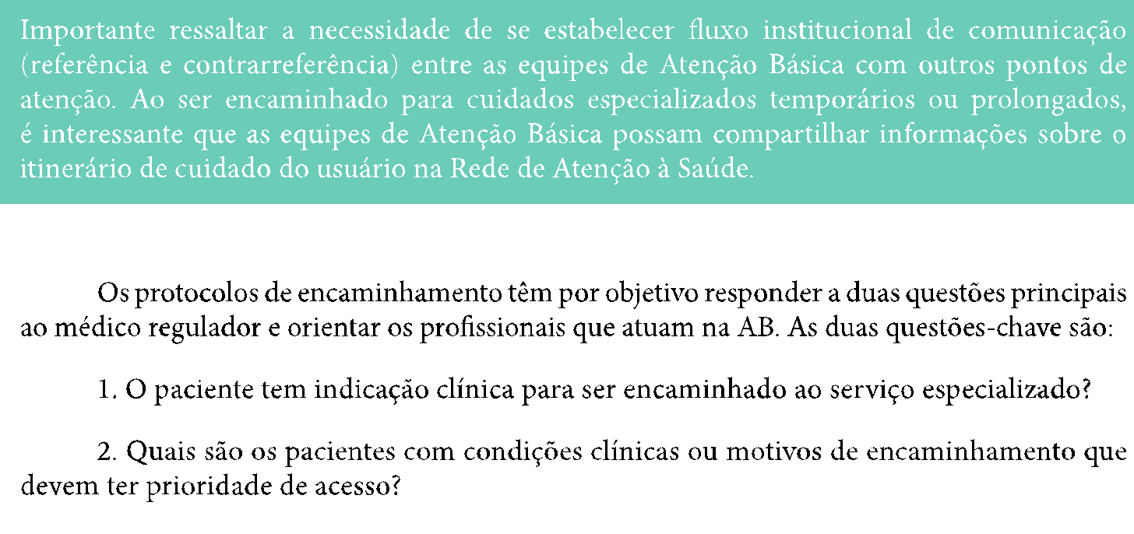
OS PRINCÍPIOS: coordenação

Slide 28
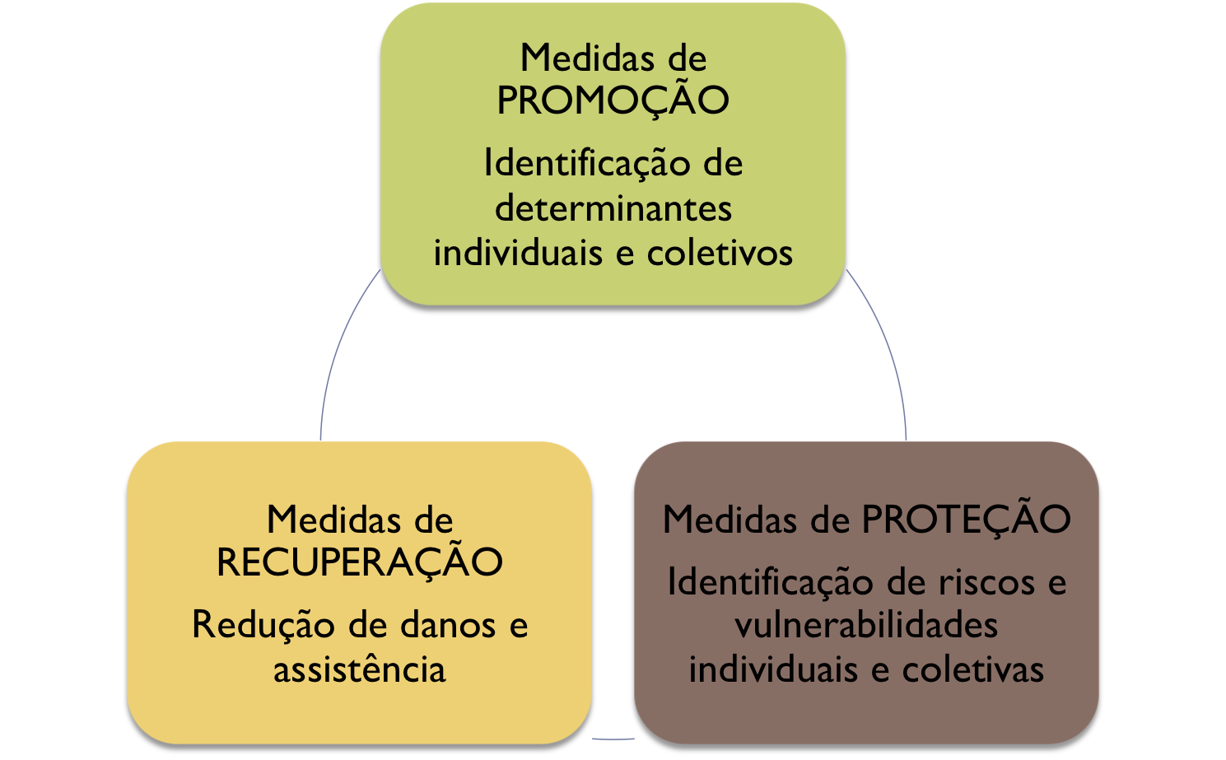
OS PRINCÍPIOS: integralidade
INTEGRALIDADE
Alta, média e baixa complexidade
STARFIELD, 2002

Slide 29
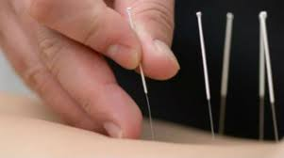
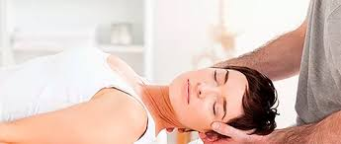
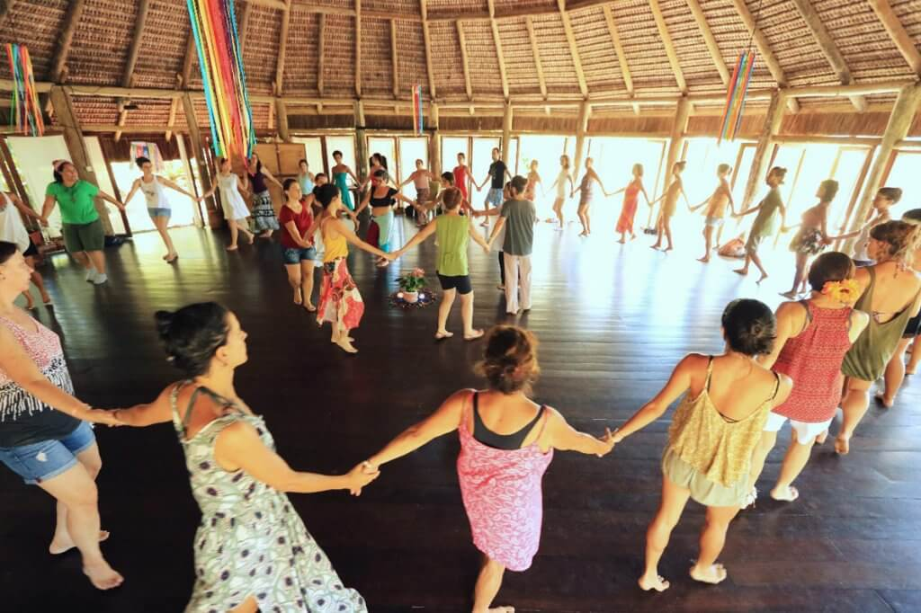
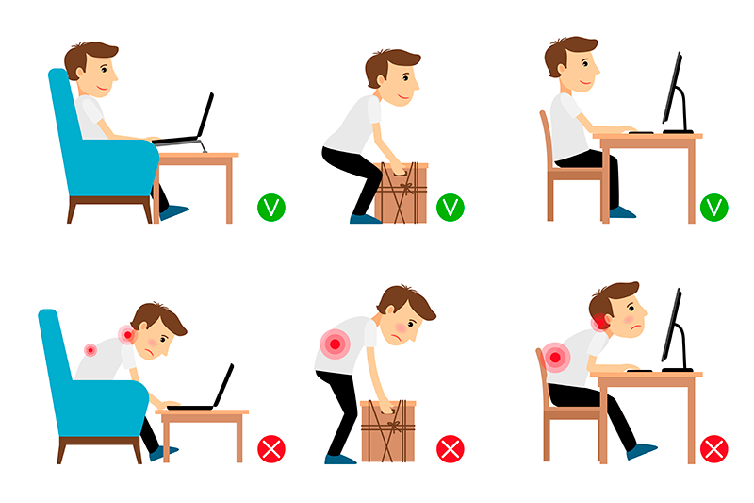
OS PRINCÍPIOS: integralidade

Slide 30
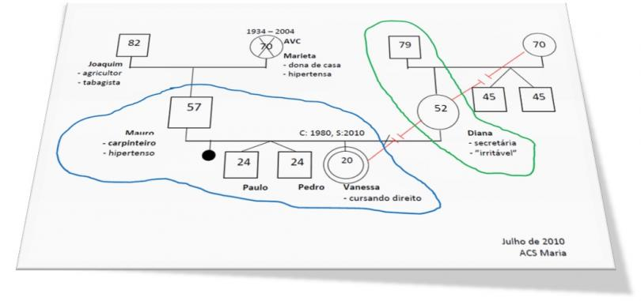
OS PRINCÍPIOS: abordagem familiar
STARFIELD, 2002

Slide 31
OS PRINCÍPIOS: enfoque comunitário
definir e caracterizar a comunidade;
identificar os problemas de saúde da comunidade;
modificar programas para abordar esses problemas;
monitorar a efetividade das modificações do programa.
STARFIELD, 2002

Slide 32
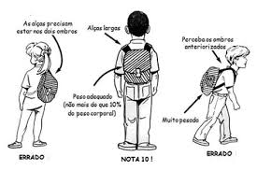
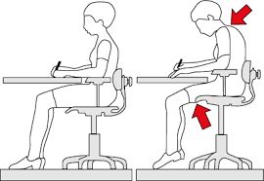
OS PRINCÍPIOS: enfoque comunitário

Slide 33
SUMÁRIO
DOR MUSCULOESQUELÉTICA E SUAS CARACTERÍSTICAS.
O QUE É ATENÇÃO PRIMÁRIA À SAÚDE?
PRINCÍPIOS DA ATENÇÃO PRIMÁRIA À SAÚDE X DOR MUSCULOESQUELÉTICA
MANEJO DA DOR MUSCULOESQUELÉTICA NA ATENÇÃO PRIMÁRIA À SAÚDE

Slide 34
MANEJO DA DOR
DINAMARCA
EUA
Nos níveis de complexidade do sistema de saúde
70% das pessoas que utilizam a assistência de baixa complexidade têm dor musculoesquelética e consomem mais medicação
Na média complexidade
¹⁸Hartvigsen J et al. Scandinavian Journal of Public Health, 2014; 42: 698–704

Slide 35
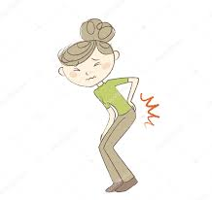
MANEJO DA DOR NA APS
Brasil, 2012

Slide 36
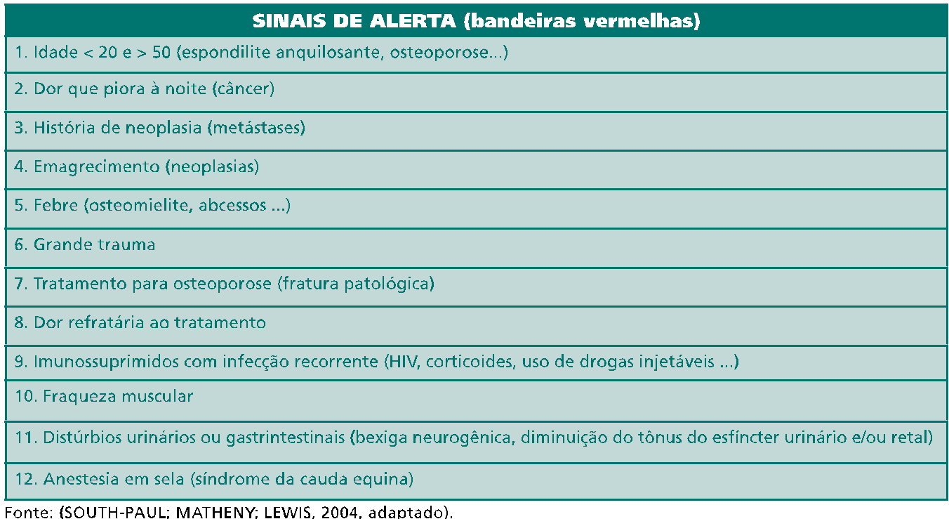
MANEJO DA DOR NA APS
Brasil, 2012

Slide 37
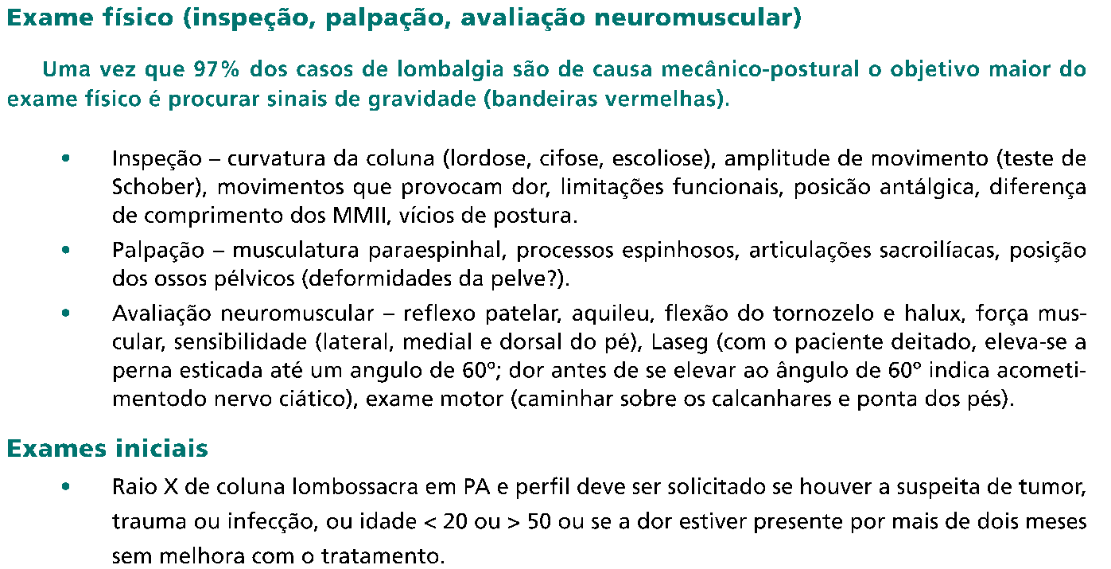
MANEJO DA DOR NA APS
Brasil, 2012

Slide 38
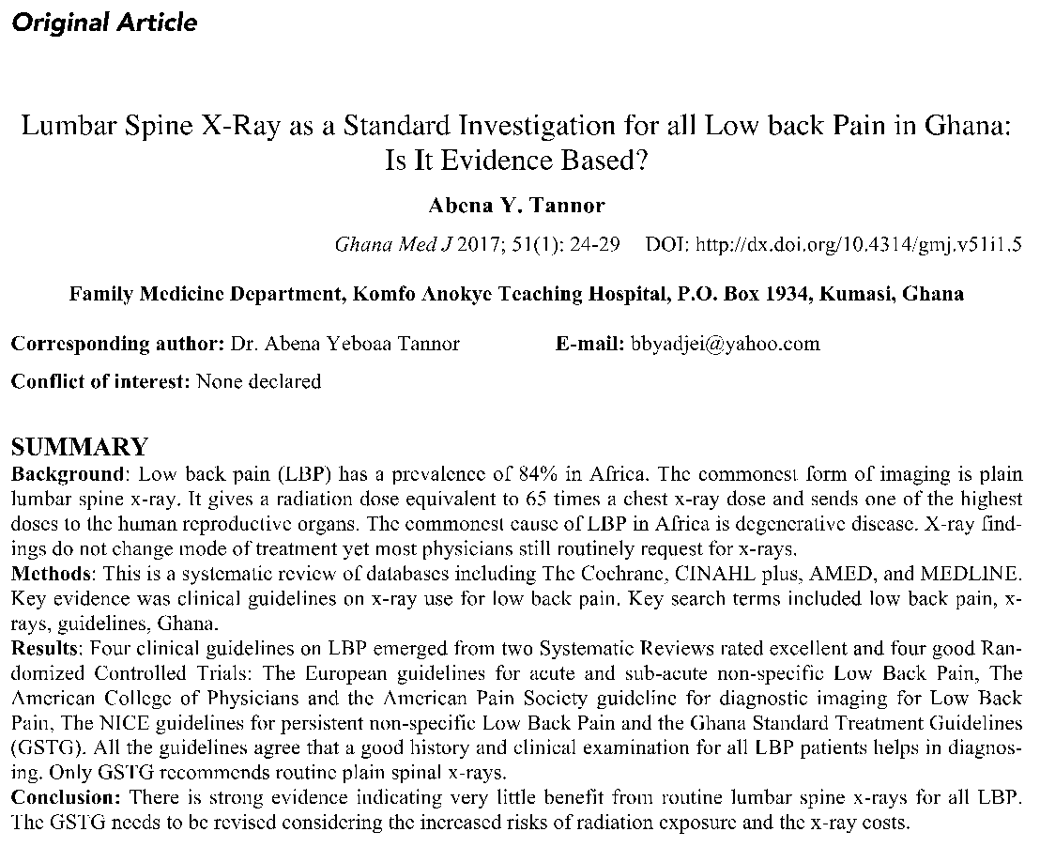
MANEJO DA DOR NA APS
X
Brasil, 2012

Slide 39
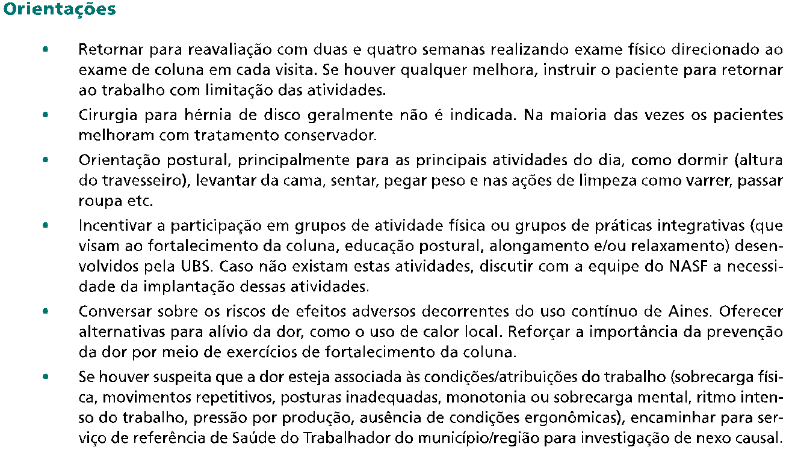
MANEJO DA DOR NA APS
Brasil, 2012

Slide 40
TV UNITAU: Você já sentiu dor nas costas?

Slide 41
MANEJO DA DOR NA APS
Brasil, 2012

Slide 42
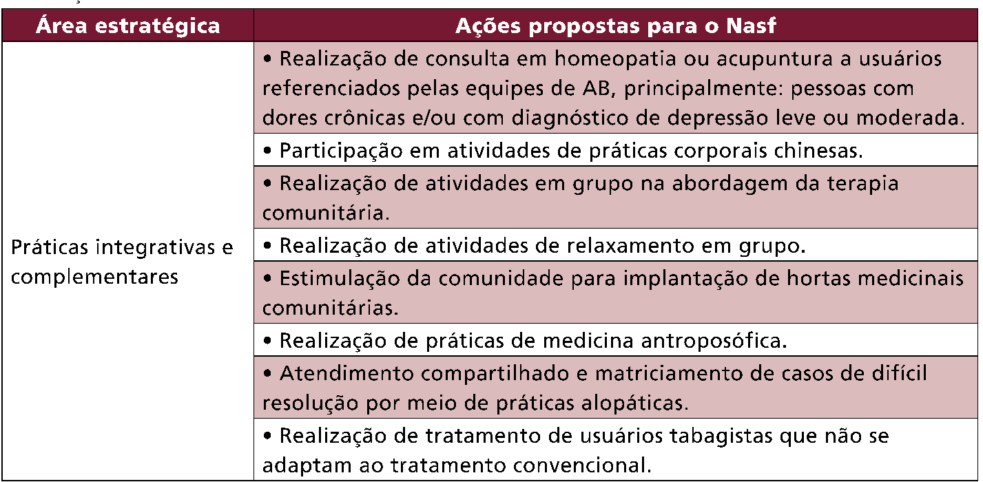
MANEJO DA DOR NA APS
Brasil, 2012

Slide 43
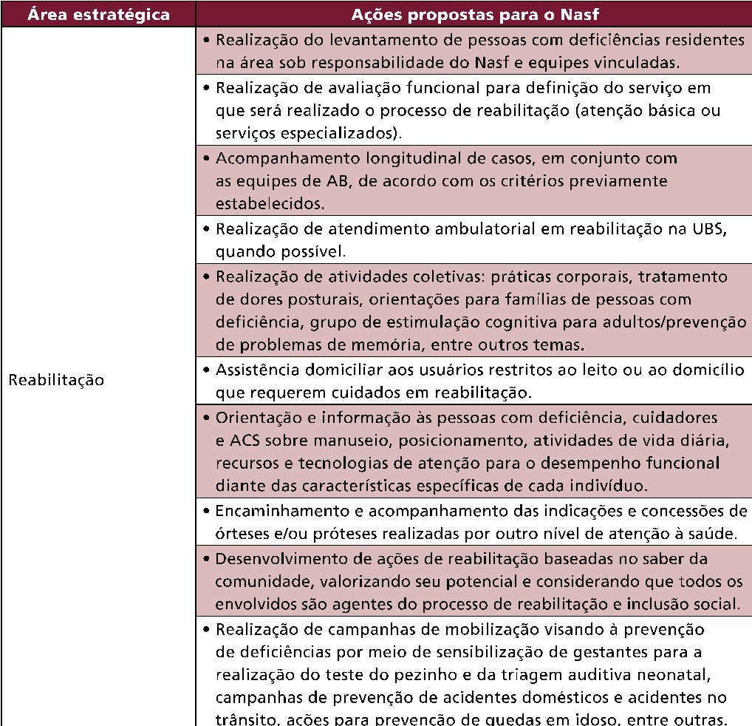
MANEJO DA DOR NA APS
Brasil, 2012

Slide 44
MANEJO DA DOR NA APS
Brasil, 2012

Slide 45
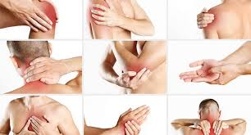
E as outras dores?

Slide 46
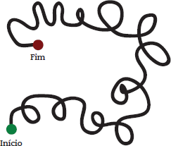
Necessidade de linha de cuidado

Slide 47
carolinaschmitt@usp.br

